Slide 1
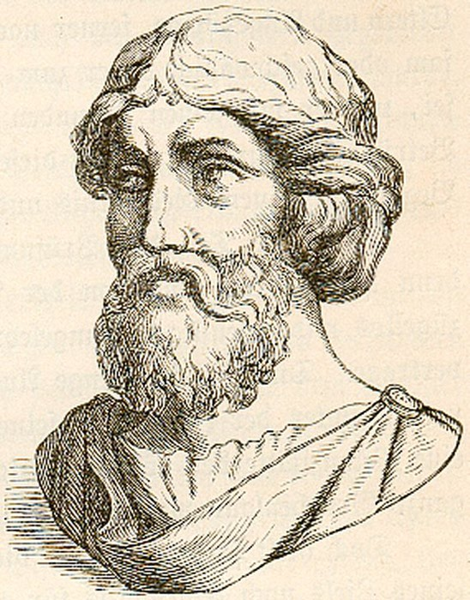
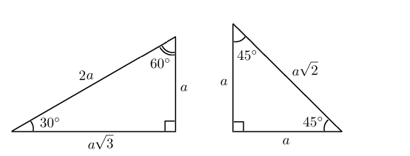
МАТЕМАТИЧЕСКИЙ ТРЕНАЖЕР
«Теорема Пифагора»

Slide 2
1
2
3
4
5
6
7
8
9
10

Slide 3
Найдите гипотенузу прямоугольного треугольника, если его катеты равны 6 см и 8 см
1
14
2
8
?
10
√48
6
Решение

Slide 4
Найдите катет прямоугольного треугольника, если другой его катет равен 3 см, а гипотенуза равна 5 см.
2
2
√2
5
?
√4
4
3
Решение

Slide 5
Найдите катеты прямоугольного треугольника ABC, если его гипотенуза равна 10 см, а один из острых углов равен 45°
3
А
45°
8
2
√50
√50
10
?
5
5
5 √2
5 √2
С
В
?
Решение

Slide 6
Найти гипотенузу прямоугольного треугольника ABC, если его катет равен 6 см, а прилежащий к нему угол 30°?
4
В
√12
12
30°
2√3
9
?
6
С
А
Решение

Slide 7
В треугольнике АВС ∠А=∠С, сторона АВ=13см,а высота ВD равна 12см. Найдите сторону АС
5
А
13
10
5
12
D
B
1
2
C
Решение

Slide 8
Диагонали ромба ABCD равны 4см и 2√5см. Найдите сторону ромба.
6
В
√3
3
А
2√5
С
4
6√5
6
D
Решение

Slide 9
Какой из треугольников со сторонами
7
1 1 √2
3 4 5
4 6 7
9 12 15
Не является «пифагоровым» треугольником?
Решение

Slide 10
Найдите сторону АВ, если АС 8 см, BD 6 см.
8
В
7
10
?
6
А
С
8
5
14
D
Решение

Slide 11
ABCD – трапеция, AD=9. АВ=6, ВС=5
Найдите ВЕ
9
4
4√2
В
5
С
6
?
2
√32
А
D
Е
9
Решение

Slide 12
ABCD – параллелограмм. Угол В=45°, AD=5. Найдите CD.
10
В
С
10
√50
45°
?
А
5
D
√10
5√2
Решение

Slide 13
Задача №1
Решение
В прямоугольном ∆ АВС по теореме Пифагора
АВ² = АС²+ ВС².
АВ² = 8²+ 6², АВ² =100,
АВ›0, АВ = √100,
АВ = 10 см.
Ответ: 10см.
А
8
?
С
В
6

Slide 14
Задача №2
Решение.
В прямоугольном ∆ АВС по теореме Пифагора
АВ² = АС²+ ВС².
ВС² = АВ² - АС²
ВС² = 5² -3², ВС² =16,
ВС›0, ВС = √16,
ВС = 4 см.
Ответ:4 см.
В
5
?
С
3
А

Slide 15
Задача №3
Решение.
Т.к. ∠ А = 45⁰,то∠ В=90⁰-45⁰=45⁰ (сумма острых углов прямоугольного треугольника равна 90⁰ ).Два угла ∆ АВС равны, значит этот треугольник равнобедренный (по признаку), АС = ВС.
В прямоугольном ∆ АВС по теореме
Пифагора:
АВ² = АС²+ ВС²
100= 2 АС², АС² = 50, АС›0,
АС = ВС = √ 50 = 5 √2(см)
Ответ: 5√2см, 5√2см
А
10
45°
?
С
?
В

Slide 16
Задача №4
Решение
В
В прямоугольном треугольнике АВС катет АС лежит против угла 30⁰ и равен половине гипотенузы АВ, значит АВ = 2 АС.
По теореме Пифагора
АВ² = АС²+ ВС²
(2АС)² = АС²+ ВС²
4 АС² = АС²+ 6²
3 АС² = 36, АС² = 12, АС›0
АС = √ 12 = 2 √3(см)
АВ = 2АС = 4 √3(см)
Ответ: 4 √3 см
30°
?
6
С
А

Slide 17
Задача №5
Решение
Так как два угла (∠ А и ∠ С)
∆ АВС равны по условию , то этот треугольник равнобедренный (по признаку) и АВ = ВС. Высота ВД равнобедренного ∆ АВС является его медианой, значит АD =DС. В прямоугольном
∆ АВD по теореме Пифагора
АВ² = АD²+ ВD²
АD² = АB² - ВD²
АD² = 13² - 12²
АD² = 25, АD ›0
АD = √ 25 = 5(см)
АC = 2АD = 10(см)
Ответ: 10 см
А
13
12
D
B
C

Slide 18
Задача №6
Решение
Так как диагонали ромба взаимно перпендикулярны
и точкой пересечения делятся пополам, то АО = ОС = 2см, ВО = ОD = √ 5 см и ∆ АВО прямоугольный. В ∆ АВО по теореме Пифагора
АВ² = АО²+ ВО²
АВ² = (√ 5) ² +2²
АВ² = 9, АВ ›0
АВ = √ 9 = 3(см)
Ответ: 3 см
В
А
2√5
С
4
D

Slide 19
Задача №7
Решение
Правильный ответ 4, 6, 7.
Действительно,
4² + 6² = 52 ≠ 49 = 7².
Стоит отметить, что
во времена Пифагора правильным был бы считался и ответ А), так как были неизвестны
рациональные числа.

Slide 20
Задача №8
Решение
Так как диагонали ромба взаимно перпендикулярны
и точкой пересечения делятся пополам, то АО = ОС = 4 см, ВО = ОD = 3 см и ∆ АВО прямоугольный. В ∆ АВО по теореме Пифагора
АВ² = АО²+ ВО²
АВ² = 4 ² +3²
АВ² = 25, АВ ›0
АВ = √ 25 = 5(см)
Ответ: 5 см
В
?
6
А
С
8
D

Slide 21
Задача №9
Решение
По свойству равнобедренной трапеции АЕ = (АD – ВС):2
АЕ = (9-5):2 = 2
В прямоугольном
∆ АВЕ по теореме Пифагора
АВ² = АЕ²+ ВЕ²
ВЕ² = АB² - АЕ²
ВЕ² = 6² - 2²
ВЕ² = 32, ВЕ ›0
ВЕ = √ 32 = 4 √ 2
Ответ: 4 √ 2
В
5
С
6
?
А
D
Е
9

Slide 22
Задача №10
Решение
Т.к. ∠ В = 45⁰ ,то
∠ А = 90⁰ - 45⁰ =45⁰ (сумма острых углов прямоугольного треугольника равна 90⁰ ). Два угла ∆ АВК равны, значит этот треугольник равнобедренный (по признаку), АК = ВК = 5.
В прямоугольном ∆АВК по теореме Пифагора
АВ² = АК²+ ВК²
АВ² = 5 ² +5²
АВ² = 50, АВ ›0
АВ = √ 5 0= 5 √ 2
CD = АВ = 5 √ 2 как противоположные стороны параллелограмма.
Ответ: 5 √ 2
В
С
45°
?
А
5
D

Slide 23
Неверно!

Slide 24
Верно!

